Slide 1
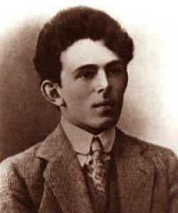
Мандельштам Осип Эмильевич
Биография и Творческий путь

Slide 2
Даты жизни
Родился 2(14 января) 1891года - погиб в пересыльном лагере в 1938 году

Slide 3
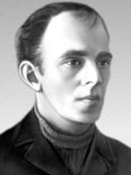
Детство и учеба Осипа Мандельштама.
Родился 2 (14) января 1891 в петербургской еврейской купеческой семье. Учился в Тенишевском училище, увлекался эсеровским движением (воспоминания «Шум времени»,1925). В1911-17 изучал в Петербургском университете романскую филологию (курса не закончил).

Slide 4
Символизм Мандельштама
Первые стихотворные опыты в народническом стиле относятся к 1906, систематическая работа над поэзией началась с 1908, первая публикация 1910. Мандельштам примыкает к символизму (посещает В. И. Иванова, посылает ему свои стихи). Его программа сочетать «суровость Тютчева с ребячеством Верлена», высокость с детской непосредственностью. Сквозная тема стихов хрупкость здешнего мира и человека перед лицом непонятной вечности и судьбы («Неужели я настоящий / И действительно смерть придет?..»); интонация удивленной простоты; форма короткие стихотворения с очень конкретными образами (пейзажи, стихотворные натюрморты). Поэт ищет выхода в религии (особенно напряженно в 1910), посещает заседания Религиозно-философского общества, но в стихах его религиозные мотивы целомудренно- сдержанны («Неумолимые слова...» о Христе, который не назван). В 1911 принимает крещение по методистскому обряду. Из стихов этих лет Мандельштам включил в свои книги менее трети.

Slide 5
Акмеизм Мандельштама
В 1911 Мандельштам сближается с Н. С. Гумилевым и А. А. Ахматовой, в 1913 его стихи Notre Dame, «Айя- София» печатаются в программной подборке акмеистов. Программа акмеизма для него конкретность, «посюсторонность», «сообщничество сущих в заговоре против пустоты и небытия», преодоление хрупкости человека и косности мироздания через творчество («из тяжести недоброй и я когда-нибудь прекрасное создам»): поэт уподобляется зодчему, первая книга Мандельштама называется «Камень» (1913, 2-е изд. 1916). Так же «зодчески» должно строиться и общество (стихи о всеединящем Риме, статьи «Петр Чаадаев», «Скрябин и христианство»). Стихи его приобретают высокую торжественность интонаций, насыщаются классическими мотивами («Петербургские строфы», «Бах», «Я не увижу знаменитой «Федры»); в сочетании с бытовыми и книжными темами это порой дает остраненно- причудливые рисунки («Кинематограф», «Домби и сын»). К нему приходит известность в литературных кружках, он свой человек в петербургской богеме, задорный, ребячливый и самозабвенно-торжественный над стихами. А. А. Ахматовой

Slide 6
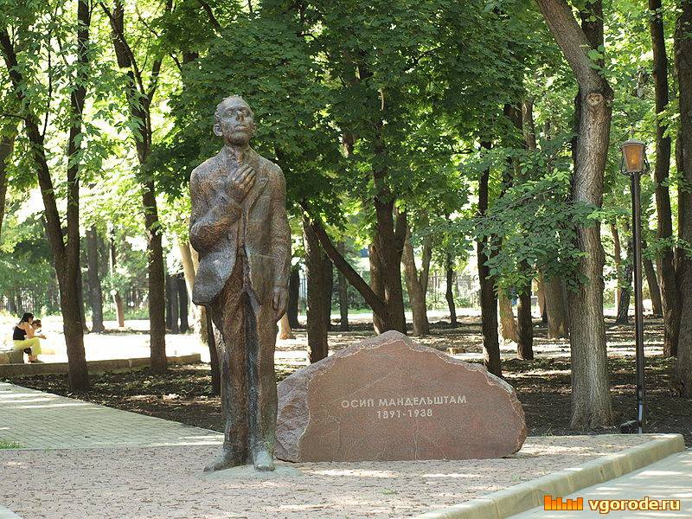
Ссылка и гибель Мандельштама
В мае 1934 Мандельштам арестован (за «эпиграмму» и другие стихи), сослан в Чердынь на Северном Урале, после приступа душевной болезни и попытки самоубийства переведен в Воронеж. Там он отбывает ссылку до мая 1937, живет почти нищенски, сперва на мелкие заработки, потом на скудную помощь друзей. Мандельштам ждал расстрела: неожиданная мягкость приговора вызвала в нем душевное смятение, вылившееся в ряд стихов с открытым принятием советской действительности и с готовностью на жертвенную смерть («Стансы» 1935 и 1937, так называемая «ода» Сталину 1937 и др.); впрочем, многие исследователи видят в них лишь самопринуждение или «эзопов язык».

